Slide 1
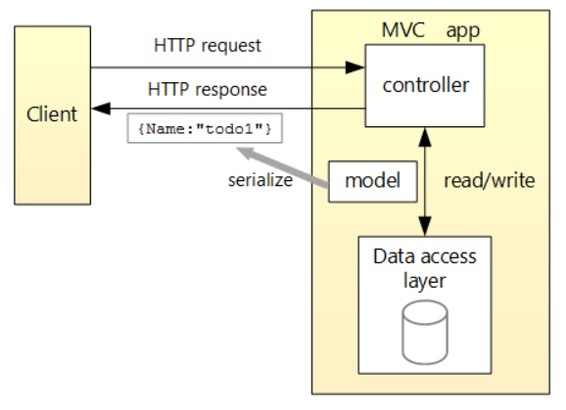
API Rest

Slide 2
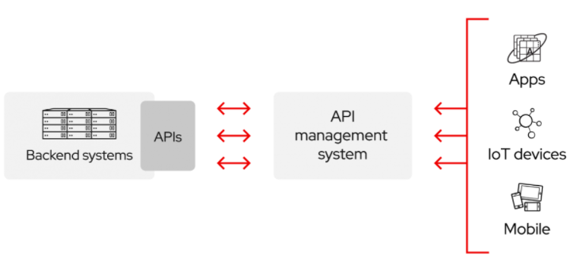
API
Una API (Application Programming Interface) és un conjunt de definicions i protocols creats per permetre l’accés al backend d’aplicacions de tercers o pròpies i poder reutilitzar els serveis ja creats.
L'avantatge és que podem consumir aquests recursos des d’una aplicació web, apps natives android o iOS, aplicacions d’escriptori WPF…

Slide 3
API REST
El terme REST (Representational State Transfer) és un conjunt de restriccions a tenir en compte en l’arquitectura que utilitzarem quan creem aquest tipus d’aplicacions:
La implementació d’una API REST es coneix com API RESTful
El protocol utilitzat és HTTP
S’utilitzen els verbs GET, POST, PUT, DELETE, etc. per indicar quin tipus d’operació es farà sobre l’endpoint* indicat.
L’intercanvi de dades utilitzat és XML o JSON (el més utilitzat)
Un client pot utilitzar una API independentment del llenguatge de programació en què hagi estat desenvolupada.
*Els endpoints en una API són les URLs que responen a una petició:
/users
/users/4

Slide 4
API REST
Per conveni, els verbs s’utilitzen de la següent manera:
GET: Obtenir dades
POST: Afegir dades
PUT: Modificar dades
DELETE: Eliminar dades
Per exemple:
Si faig un POST al endpoint /users significarà que vull crear un nou usuari (les dades se li passen en el body)
Si faig un GET al endpoint /users significarà que vull obtenir el llistat d’usuaris.

Slide 5
API REST: Exemple moodle
API End Points | Description | Request body | Response body
GET /api/users | Obté els usuaris | None | User List (json)
GET /api/users/{id} | Obté usuari per ID | None | User (json)
POST /api/users | Afegeix un nou usuari | User | User (json)
PUT /api/users/{id} | Modifica un usuari existent | User | Rows affected
DELETE /api/users/{id} | Elimina un usuari | None | None

Slide 6
Testejar APIs
Postman és una aplicació que ens permet utilitzar una API i comprovar el seu funcionament:
https://www.postman.com/
També tenim disponibles varis plugins per utilitzar-los des del navegador:
Advanced Rest client, etc.

Slide 7
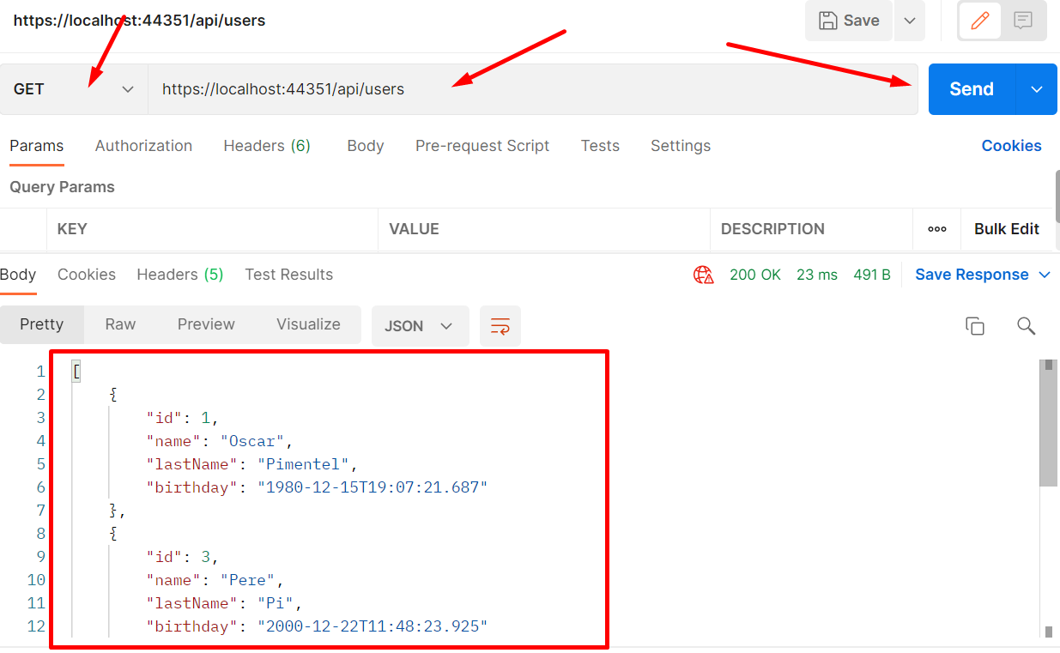
Postman - Exemple GET

Slide 8
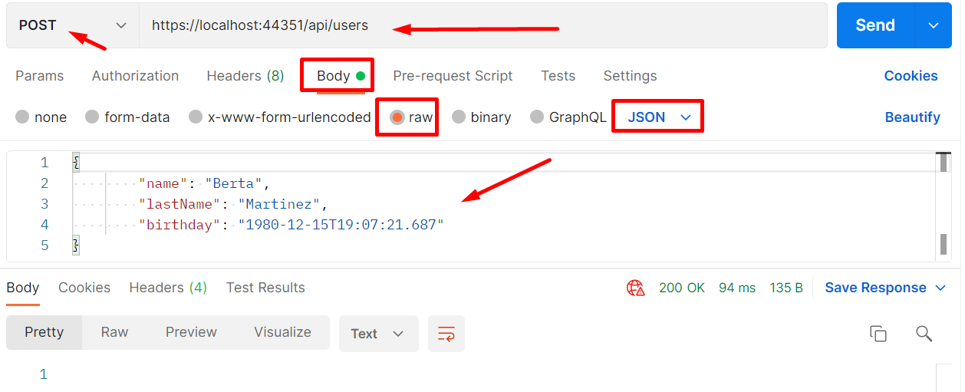
Postman - Exemple POST (Nou Usuari)

